Slide 1
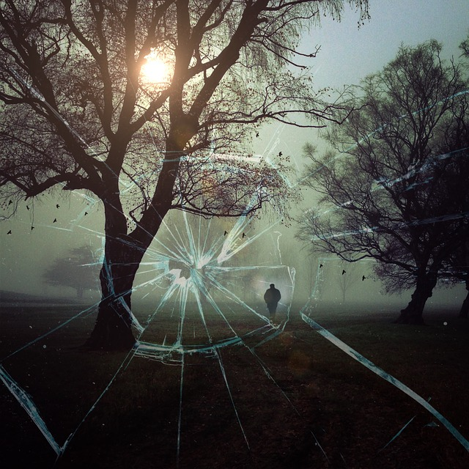
KELIAS Į LAISVĘ
Nevisavertiškumo kompleksas
Nevisavertiškumo kompleksas – asmenybės savęs suvokimas, kaip prastesnio už kitus, perdėtas savęs smerkimas už klaidas ir nesėkmes. Šį kompleksą turintys žmonės save vertina kaip visiškai nereikšmingus, nepritampančius prie gyvenimo. Dėl to gali išsivystyti fobijos, depresija, kilti savižudybės poreikis.

Slide 2
NEVISAVERTIŠKUMO KOMPLEKSO SIMPTOMAI:
Nuolatinis savo trūkumų ir klaidų ieškojimas.
Liguistas polinkis viską padaryti tobulai.
Neigiamas mąstymas ir savęs menkinimas.
Perdėtas jautrumas ir pažeidžiamumas.
Delsimas priimant sprendimus ir baimė suklysti.
Nepasitikėjimas savo gebėjimais ir jėgomis.
Nenoras kalbėti apie savo jausmus ir išgyvenimus.
Uždarumas, įtarumas ir nepasitikėjimas žmonėmis.
Polinkis išpūsti ar pagražinti esamus faktus.
Siekimas aplinkinių dėmesio ir pripažinimo.
Nuolatiniai pasiteisinimai ir kaltų paieškos.
Polinkis menkinti, žeminti ar net skriausti kitus.

Slide 3
„Viešpaties Dvasia ant manęs, nes Jis patepė mane skelbti Gerąją naujieną vargšams, pasiuntė mane gydyti tų, kurių širdys sudužusios, skelbti belaisviams išvadavimo, akliesiems – regėjimo, siuntė vaduoti prislėgtųjų“
(Lk 4, 18).
„Ir jūs pažinsite tiesą, ir tiesa
padarys jus laisvus“ (Jn 8, 32).
„Jei tad Sūnus jus išlaisvins,
iš tiesų būsite laisvi“ (Jn 8, 36).

Slide 4
ŽEMA SAVIVERTĖ – tai ne faktas, o tik neigiama
žmogaus nuomonė apie save: Ką manau apie save?
Kaip matau save? Kaip vertinu save? Ką tikiu apie save?
„Iš man suteiktos malonės raginu kiekvieną iš jūsų nemanyti apie save geriau negu dera manyti, bet manyti apie save blaiviai, pagal kiekvienam Dievo duotąjį tikėjimo saiką“ (Rom 12, 3).
Bet kas gi aš esu?.. Jūs norite žinoti...
– Turbūt kažkoks keistų troškimų lydinys, –
Ne vienas, į mane pažvelgęs, pasakys.
Vytautas Mačernis, Šarnelė, 1944.II.13

Slide 5
KAS AŠ ESU – žmogiškosios vertės suvokimas.
„Kas yra žmogus, kad jį laikai pagarboje ir kreipi į jį savo dėmesį?“ (Job 7, 17).
„Ir Dievas sutvėrė žmogų pagal savo atvaizdą; pagal Dievo atvaizdą sutvėrė Jis jį; vyrą ir moterį sutvėrė Jis“ (Pr 1, 27).
„Kokia gi žmogui nauda, jeigu jis laimėtų visą pasaulį, o pakenktų savo sielai? Arba kuo žmogus galėtų išsipirkti savo sielą? (Mt 16, 26).
„Jis buvo sužeistas už mūsų kaltes ir sumuštas už mūsų nuodėmes. Bausmė dėl mūsų ramybės krito ant jo; jo žaizdomis esame išgydyti“
(Iz 53, 5).
„O Dievas mums parodė savo meilę tuo, kad Kristus mirė už mus, kai tebebuvome nusidėjėliai“ (Rom 5, 8).

Slide 6
KAS AŠ ESU – krikščioniškosios vertės suvokimas.
„Taigi, jei kas yra Kristuje, tas yra naujas kūrinys. Kas sena – praėjo, štai visa tapo nauja“ (2 Kor 5, 17).
„Mylimieji, dabar mes esame Dievo vaikai, bet dar nepasirodė, kas būsime. Mes žinome, kad, kai Jis pasirodys, būsime panašūs į Jį, nes matysime Jį tokį, koks Jis yra“ (1 Jn 3, 2).
„O jei esame vaikai, tai ir paveldėtojai. Dievo paveldėtojai ir Kristaus bendrapaveldėtojai, jeigu tik su Juo kenčiame, kad su Juo būtume pašlovinti“ (Rom 8, 17).
„O jūs esate „išrinktoji giminė, karališkoji kunigystė, šventoji tauta, ypatingi žmonės, kad skelbtumėte dorybes“ To, kuris pašaukė jus iš tamsybių į savo nuostabią šviesą“ (1 Pt 2, 9)..

Slide 7
KAS AŠ ESU – asmeninės vertės suvokimas.
„Viešpats kalbėjo man, sakydamas: „Pažinau tave prieš tau gimstant, pašventinau tave ir paskyriau pranašu tautoms“. Aš atsakiau: „Ak, Viešpatie Dieve, aš nemoku kalbėti, nes esu tik vaikas“. Bet Viešpats man sakė: „Nesakyk: ‘Aš esu vaikas’, bet eik, pas ką tave siųsiu, ir kalbėk, ką tau liepsiu. Nebijok jų, nes Aš esu su tavimi ir tave išgelbėsiu, – sako Viešpats“ (Jer 1, 4-8).
„O visų paskiausiai, lyg ne laiku gimusiam, Jis pasirodė ir man.
Juk aš esu mažiausias iš apaštalų, nevertas vadintis apaštalu, nes persekiojau Dievo bažnyčią. Bet Dievo malone esu, kas esu, ir Jo malonė man neliko bergždžia, bet aš darbavausi daug daugiau už juos visus, nors ne aš, bet Dievo malonė, esanti su manimi“ (1 Kor 15, 8-10).

Slide 8
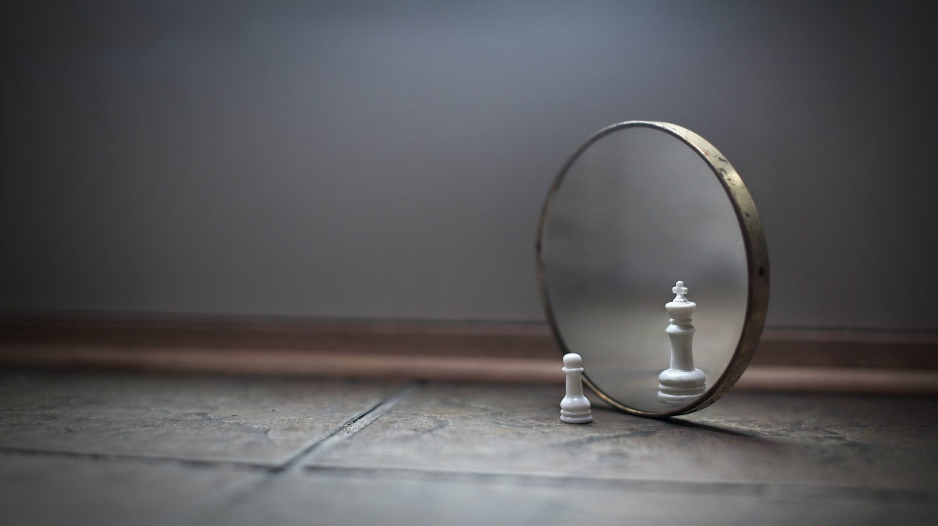
„Jėzaus vardas – dėl tikėjimo Jo vardu – tvirtą padarė tą, kurį jūs matote ir pažįstate. Iš Jėzaus kylantis tikėjimas suteikė jam visišką sveikatą jūsų visų akyse“
(Apd 3, 16).
„Ir štai priėjo raupsuotasis ir, pagarbinęs Jį, sakė: „Viešpatie,
jei nori, Tu gali mane padaryti švarų“. Jėzus ištiesė ranką,
palietė jį ir tarė: „Noriu, būk švarus!“ Ir tuojau raupsai
išnyko“ (Mt 8, 2-3).

